Slide 1
OI ENNOIEΣ THΣ ΦYΣIKHΣ – ΠANEΠIΣTHMIAKEΣ EKΔOΣEIΣ KPHTHΣ

Slide 2
OI ENNOIEΣ THΣ ΦYΣIKHΣ – ΠANEΠIΣTHMIAKEΣ EKΔOΣEIΣ KPHTHΣ

Slide 3
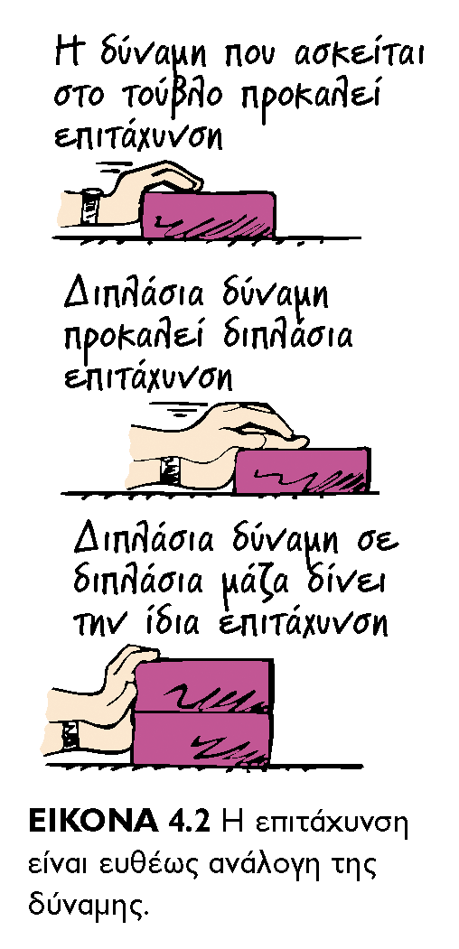
OI ENNOIEΣ THΣ ΦYΣIKHΣ – ΠANEΠIΣTHMIAKEΣ EKΔOΣEIΣ KPHTHΣ

Slide 4
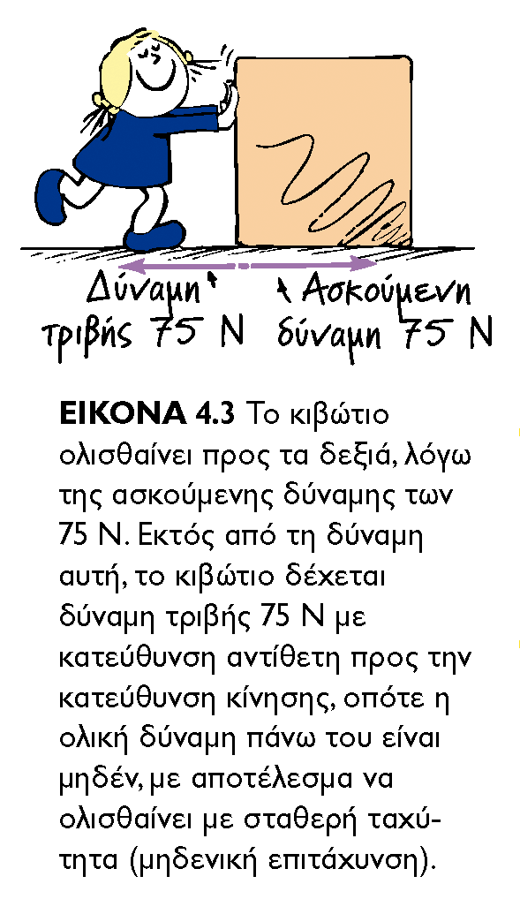
OI ENNOIEΣ THΣ ΦYΣIKHΣ – ΠANEΠIΣTHMIAKEΣ EKΔOΣEIΣ KPHTHΣ

Slide 5
OI ENNOIEΣ THΣ ΦYΣIKHΣ – ΠANEΠIΣTHMIAKEΣ EKΔOΣEIΣ KPHTHΣ

Slide 6
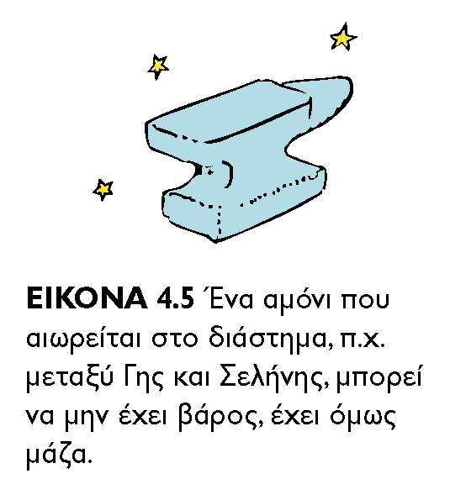
OI ENNOIEΣ THΣ ΦYΣIKHΣ – ΠANEΠIΣTHMIAKEΣ EKΔOΣEIΣ KPHTHΣ

Slide 7
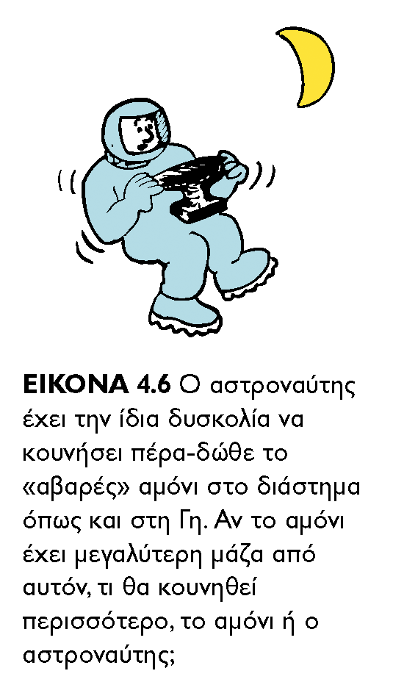
OI ENNOIEΣ THΣ ΦYΣIKHΣ – ΠANEΠIΣTHMIAKEΣ EKΔOΣEIΣ KPHTHΣ

Slide 8
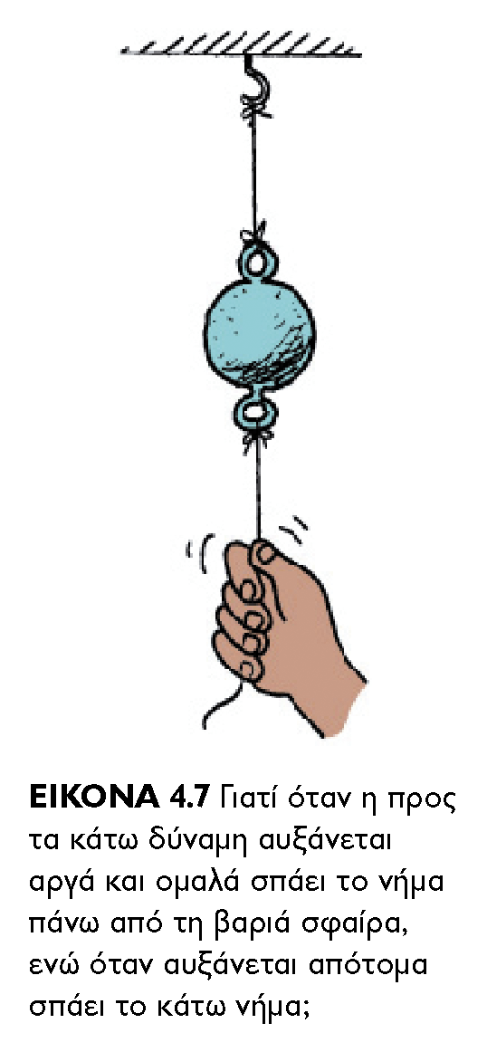
OI ENNOIEΣ THΣ ΦYΣIKHΣ – ΠANEΠIΣTHMIAKEΣ EKΔOΣEIΣ KPHTHΣ

Slide 9
OI ENNOIEΣ THΣ ΦYΣIKHΣ – ΠANEΠIΣTHMIAKEΣ EKΔOΣEIΣ KPHTHΣ

Slide 10
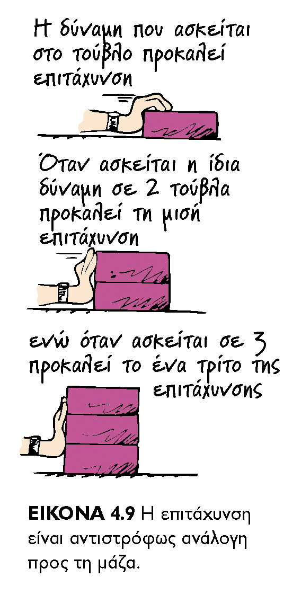
OI ENNOIEΣ THΣ ΦYΣIKHΣ – ΠANEΠIΣTHMIAKEΣ EKΔOΣEIΣ KPHTHΣ

Slide 11
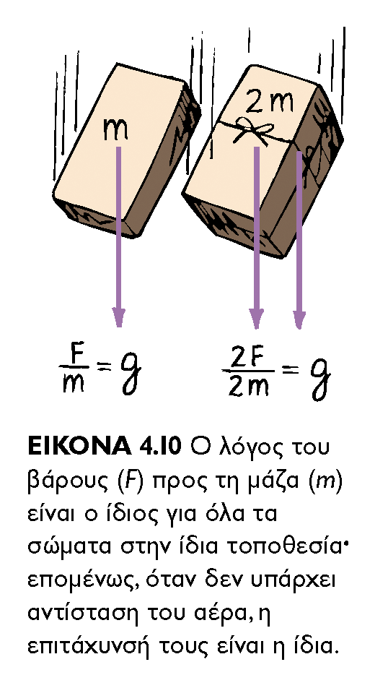
OI ENNOIEΣ THΣ ΦYΣIKHΣ – ΠANEΠIΣTHMIAKEΣ EKΔOΣEIΣ KPHTHΣ

Slide 12
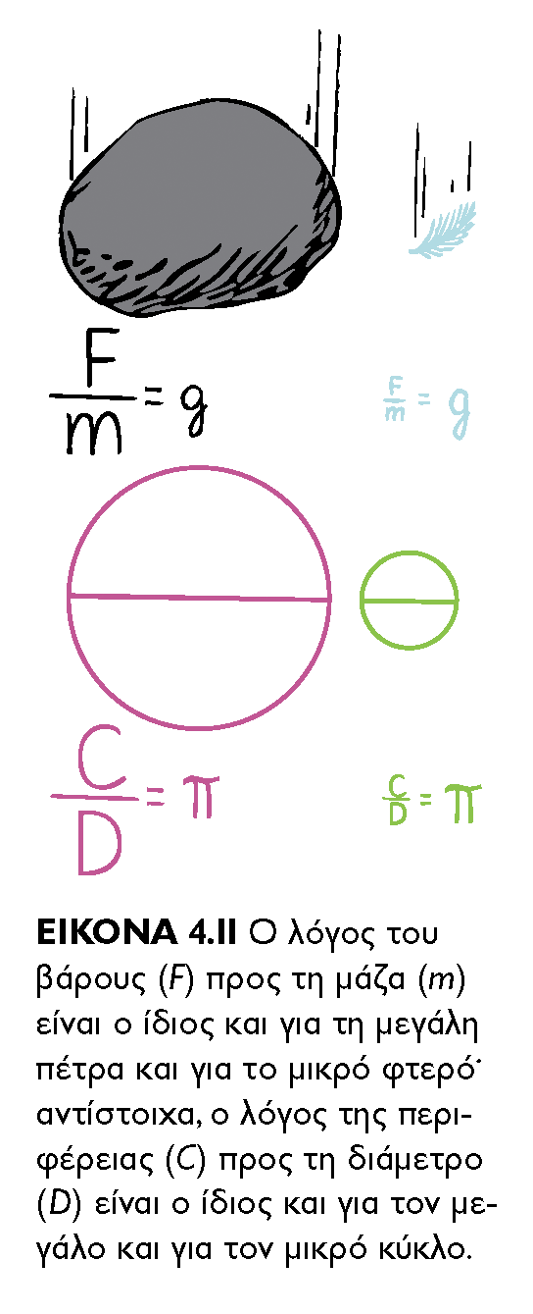
OI ENNOIEΣ THΣ ΦYΣIKHΣ – ΠANEΠIΣTHMIAKEΣ EKΔOΣEIΣ KPHTHΣ

Slide 13
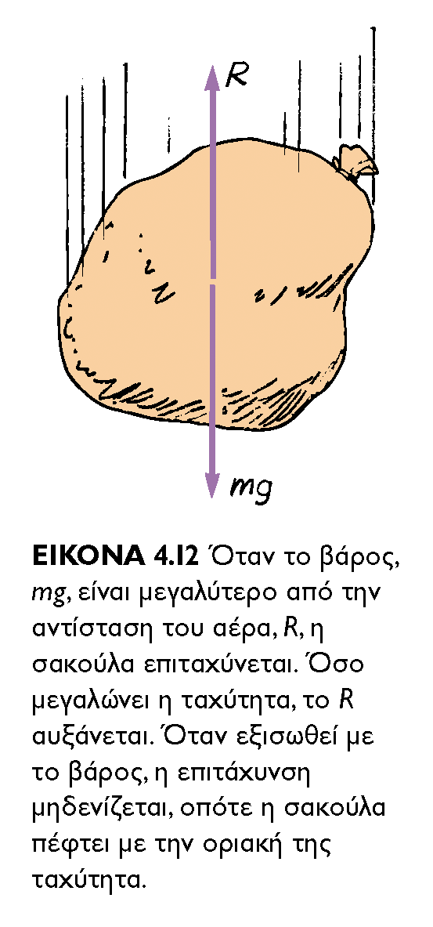
OI ENNOIEΣ THΣ ΦYΣIKHΣ – ΠANEΠIΣTHMIAKEΣ EKΔOΣEIΣ KPHTHΣ

Slide 14
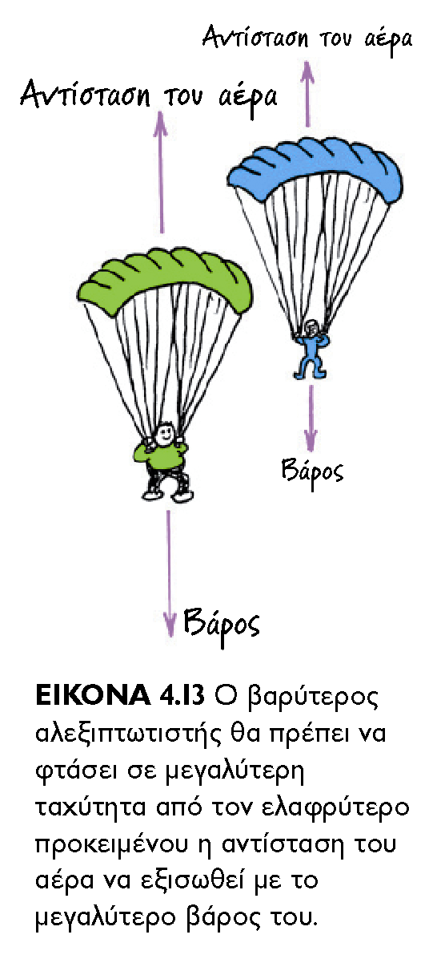
OI ENNOIEΣ THΣ ΦYΣIKHΣ – ΠANEΠIΣTHMIAKEΣ EKΔOΣEIΣ KPHTHΣ

Slide 15
OI ENNOIEΣ THΣ ΦYΣIKHΣ – ΠANEΠIΣTHMIAKEΣ EKΔOΣEIΣ KPHTHΣ

